Slide 1

我的家乡
——泉州
吴雨娟

Slide 2


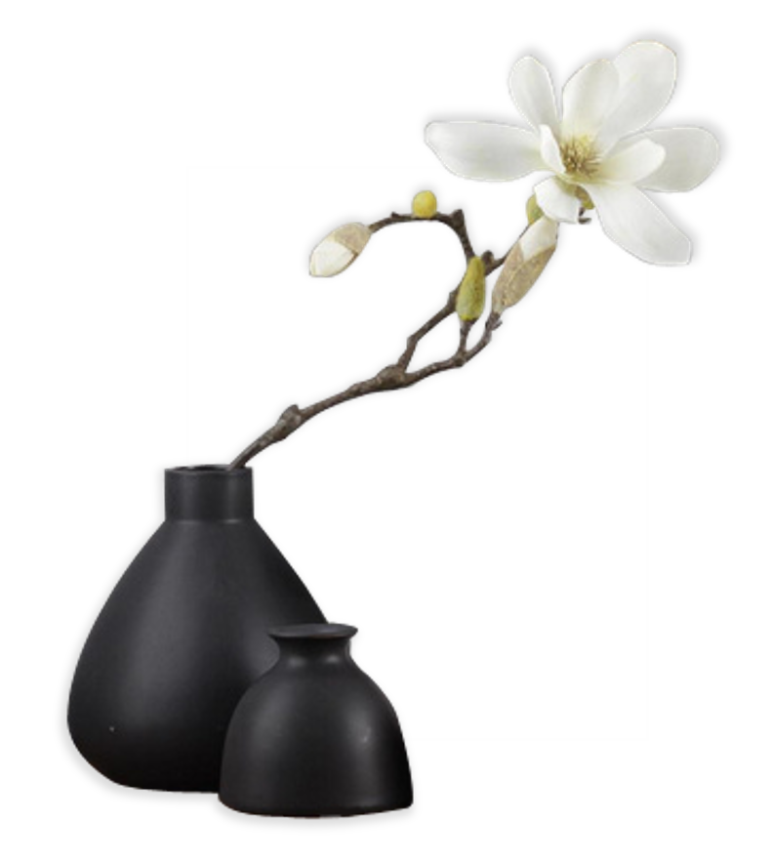
第一部分
饮食文化
第二部分
建筑文化
第三部分
南音文化
第四部分
特色景点
壹
贰
叁
肆

Slide 3


壹
第一部分 饮食文化

Slide 4

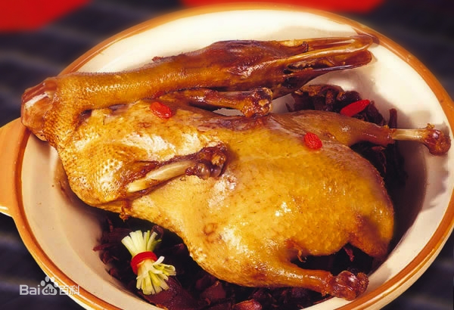
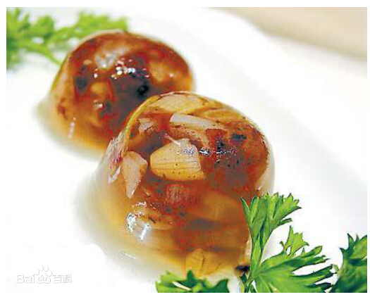
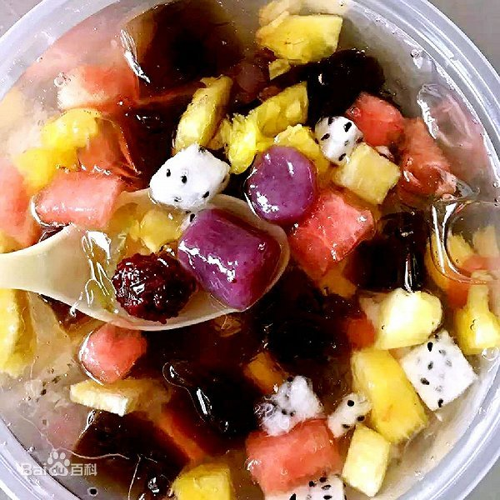
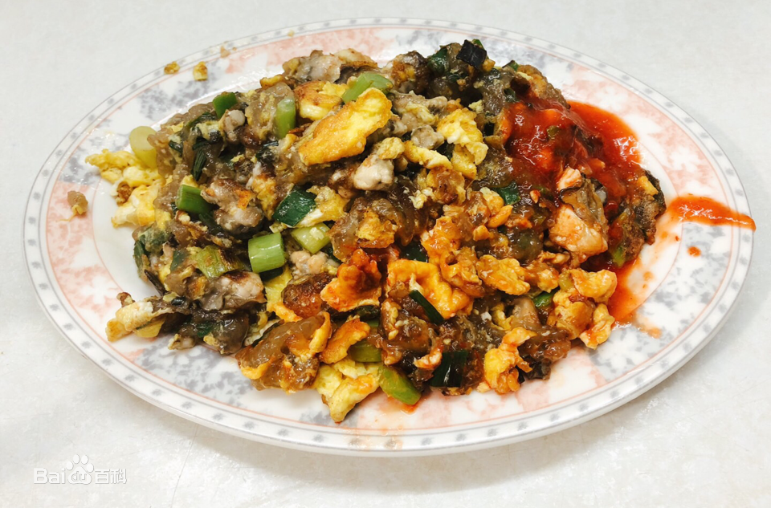
饮食文化
土笋冻 、 姜母鸭
土笋冻也叫海蚯蚓，是由一种长在海边泥土里的生物制成。
姜母鸭是泉州一道特色名菜，属于闽南菜系。
海蛎煎 、 四果汤
海蛎煎起源于泉州，是经典的传统小吃之一。
四果汤历史悠久，具有去暑降温的作用。

Slide 5
贰
第二部分 建筑文化

Slide 6

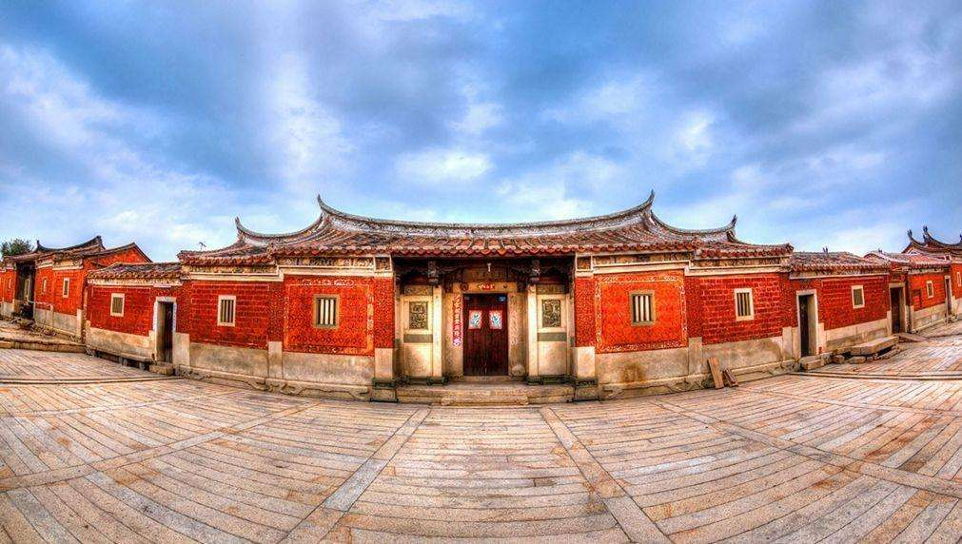

建筑文化
红砖白瓦、燕脊凌空、出砖入石、雕梁画栋……穿行在泉州的大街小巷，形形色色的古民居总是能够一下子吸引游客们的眼球。作为闽南文化最具代表性的象征之一，红砖建筑不仅承载着历代闽南人的生活记忆，更以其鲜明的地域特色、深厚的文化积淀以及独特的家族传承，成为中华民族传统建筑的珍贵奇葩。

Slide 7
叁
第三部分 南音文化

Slide 8
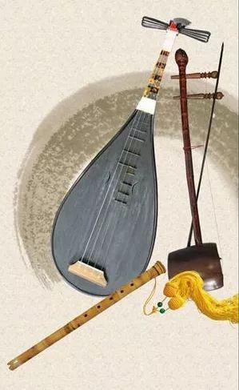

南音文化
泉州南音，也称“南管”“弦管”等，它是一颗从中原传至福建闽南这片土地的种子，是中国现存历史最悠久的古老乐种。

Slide 9

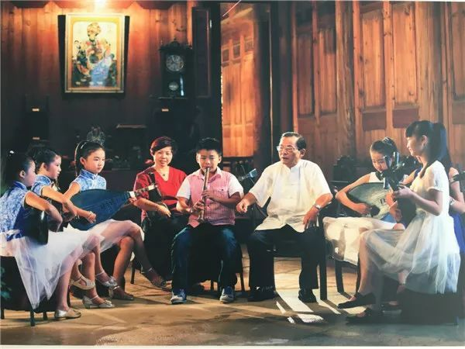
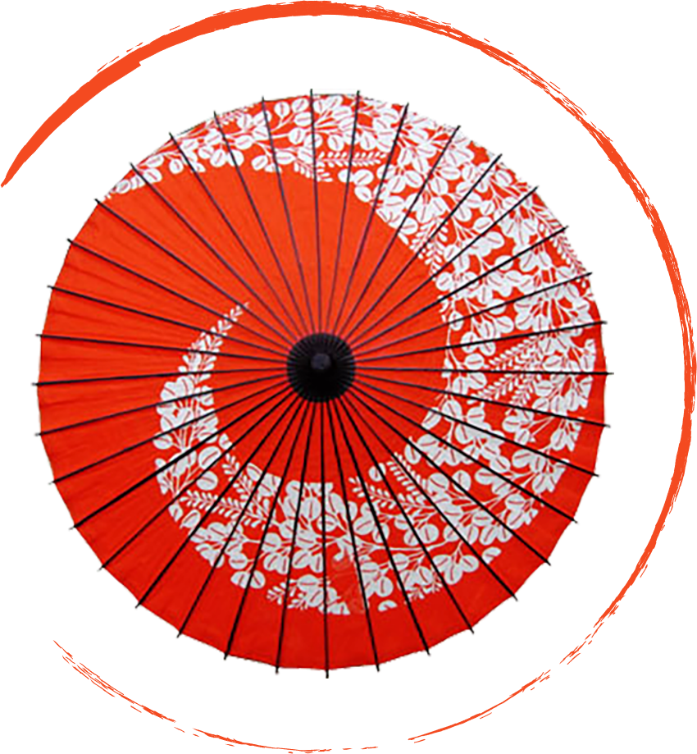
南音文化
发祥于泉州的南音，可谓是中国现存历史最悠久的古老乐种，主要流行于闽南及台湾、东南亚闽南华侨居住地区。
严格按照泉州府城腔、也就是泉腔闽南话演唱的南音有“中国音乐史上的活化石”之称。

Slide 10
肆
第四部分 特色景点

Slide 11
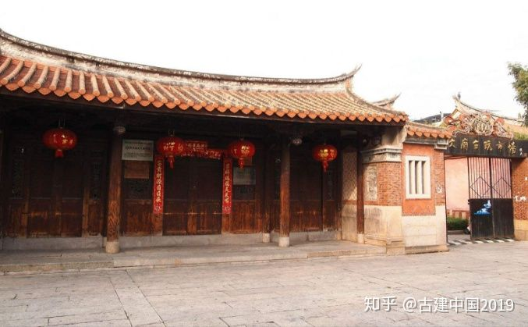
特色景点
1
府文庙
府文庙始建于唐开元末年，北宋太平兴国初年移建孔庙于此，太平兴国七年（982年）建为州学，南宋绍兴七年（1137年）重建，是集宋、元、明、清四朝代的建筑形式的孔庙建筑群。府文庙主体建筑大成殿为典型的宋代重檐庑殿式结构。面阔7间，进深5间，斗拱抬梁式木结构，露明造，但屋顶用燕尾和嵌瓷雕，是中原建筑和闽南建筑的有机融合。

Slide 12
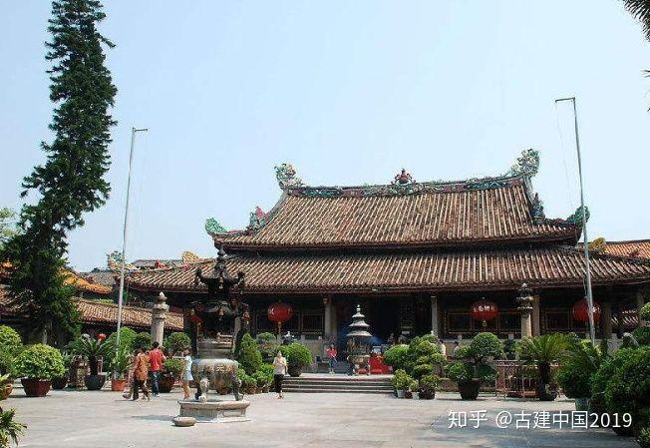
特色景点
2
开元寺
始建于唐高宗垂拱二年（686年），初名“莲花寺”。唐玄宗开元二十六年（738年）诏天下诸州各建一寺，以年号为名，遂改称开元寺。现存大部分建筑是明清和民国重修，留有弘一法师和圆瑛法师的墨宝。
开元寺内最珍贵的是东西两侧的塔，与大雄宝殿成“品”字形布局，两塔均为仿木构八角五层楼阁式石塔。

Slide 13
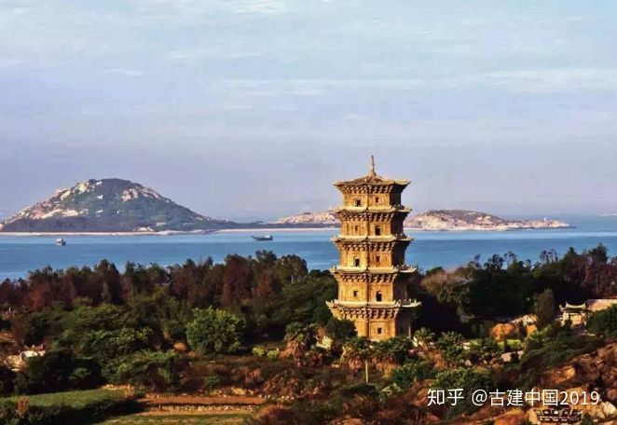
特色景点
3
六胜塔和姑嫂塔
两座塔均为指引航线的灯塔，是海上丝绸之路现存最早的灯塔，又名万寿塔。六胜塔为北宋政和年间（公元1111年—1117年）建，元顺帝至元二年（1336年）重建，花岗岩仿木结构楼阁式塔。
塔身为双塔筒结构，每层设拱门4道，佛龛4个，各层交替错位。拱门、佛龛两侧浮雕佛教人物立像各1尊。

Slide 14

感谢观看！

